Slide 1
Pozor, láva pálí!
Anna Hanousková, Blanka Babincová, Lenka Brabcová
4.E

Slide 2
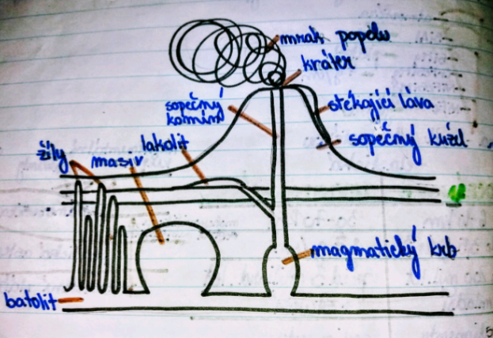
Co je to sopka?
= Sopka je místem výstupu magmatu na povrch a je důkazem neustále probíhajícího geologického vývoje planety
Magma = žhavotekutá křemičitanová hmota obsahující plyny a vodní páru
Láva = magma vyvřelé na povrch
Popis sopky:

Slide 3
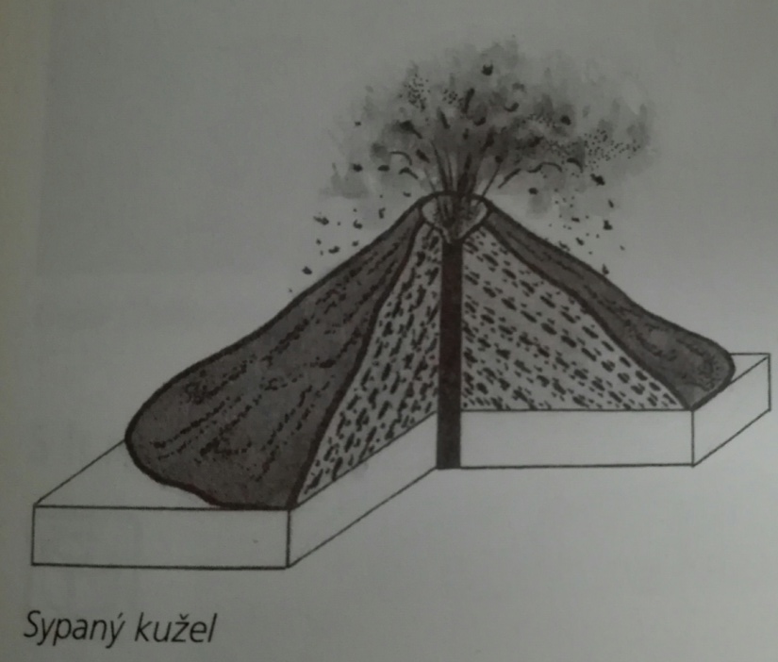
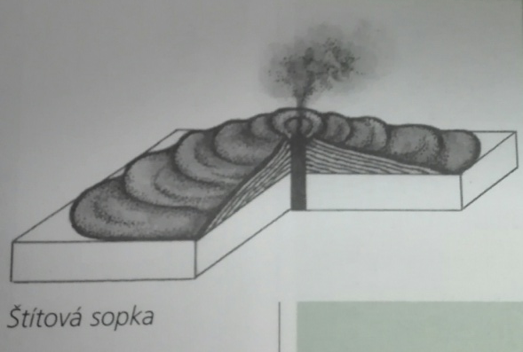
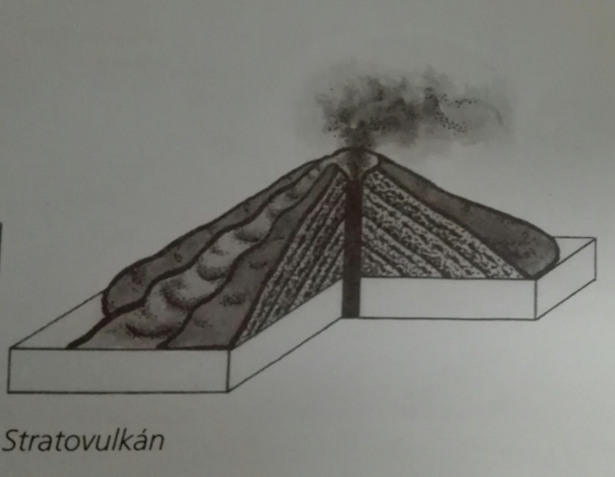
Druhy sopek
SYPANÝ KUŽEL
Vyvrhují útržky lávy kolem sebe a tím vytváří kužel
= explozivní sopka
ŠTÍTOVÁ SOPKA
Magma se klidně vylévá z kráteru a ve formě lávových proudů stéká po svazích
= výlevná sopka
STRATOVULKÁN
Sopka střídá oba předchozí způsoby
V její stavbě se pak střídají lávové proudy a vrstvy tufů
= smíšená sopka

Slide 4
Výskyt
http://fim2.uhk.cz/wikicr/web/index.php/home/11-pirodni-atraktivity/148-sopky-jako-atraktivita

Slide 5
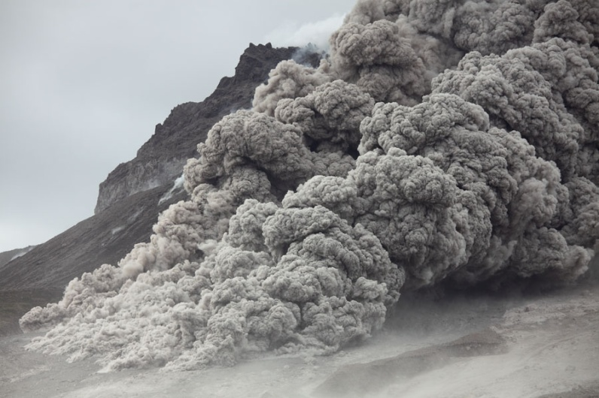
Bahnotok X Pyroklastický proud
BAHNOTOK
Rychlý pohyb směsi sedimentů a vody po svahu sopky
Vznikají zvodněním vyvrhovaného pyroklastického materiálu a vulkanických usazenin na svahu sopky
Vznik v důsledku dešťů, nebo rychlým táním ledu a sněhu
PYROKLASTICKÝ PROUD
Rychle se pohybující proud přehřátého vzduchu
Jedna z největších hrozeb, kterou sopky představují pro své okolí
V podstatě “teče“ po úbočí sopky
http://nevsedni-svet.cz/wp-content/uploads/photo-gallery/MS10_0717.jpg

Slide 6
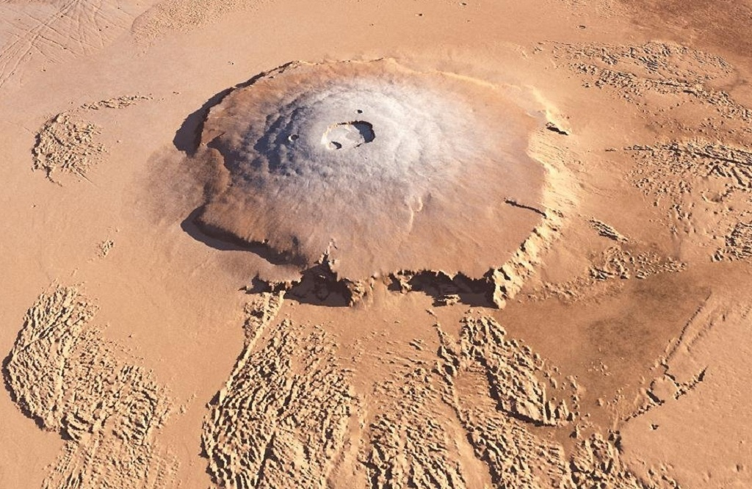
Největší sopky
Největší sopka Sluneční soustavy = Olympus Mons na Marsu
Největší sopka na Zemi = Tamu Massif v Tichém oceánu (je vyhaslá)
Další sopky: Etna (Itálie), Mauna Kea (Havajské ostrovy), Vesuv (Itálie), Krakatoa (ostrov Anak Krakatau, Asie), Stromboli (Liparské ostrovy, poblíž Sicílie), Kilimandžáro (Tanzanie), Komorní hůrka (ČR), Velký a Malý Roudný (ČR)
http://annesastronomynews.com/photo-gallery-ii/the-solar-system/olympus-mons-on-mars/

Slide 7
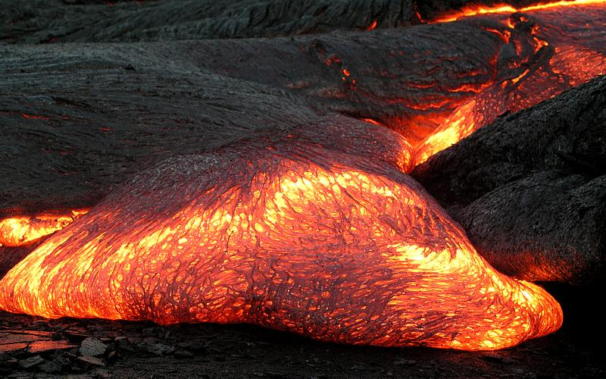
Klady a zápory výbuchu
KLADY
Sopečný materiál – vhodná matečná hornina pro vývoj úrodných půd
Proto jsou území kolem sopek často hustě osídlená
ZÁPORY
Mnoho lidských obětí, zahubení rostlin a živočichů
Uvaření extrémně horkými plyny
Pohřbení rychle tekoucím bahnem
Udušení jedovatými plyny
Zničení zaviněné mraky popela
Ovlivnění podnebí (problém sopečného popela)
Čím je magma bohatší na síru, tím větší následky má případná exploze na globální klima
Magma bohaté na síru totiž přispívá k větší tvorbě aerosolu, který efektivně blokuje sluneční záření
Možný vznik tsunamio
https://upload.wikimedia.org/wikipedia/commons/8/82/Pahoehoe_toe.jpg

Slide 8
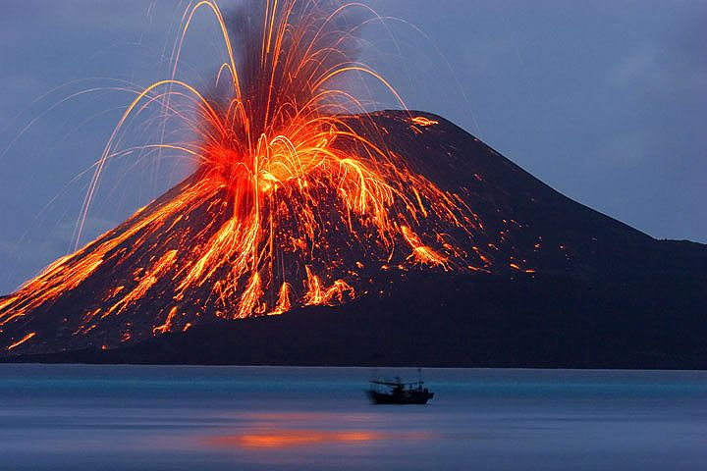
Kdy přijde výbuch?
Opakující se zemětřesení
Dým vycházející z kráteru
Zvukové efekty vycházející z kráteru
Utíkající živočichové
Pokud je v blízkosti moře, může stoupnout teplota
Změny chemického složení fumarol ve prospěch sirných plynů, amoniaku, methanu, vzácných plynů
Zvyšování teploty fumarol
Zvyšování kyselosti vody (obsah kyseliny sírové)
Změny tvaru sopky
Přístroje
https://sites.google.com/site/sopkynazemi/delenie-sopiek

Slide 9
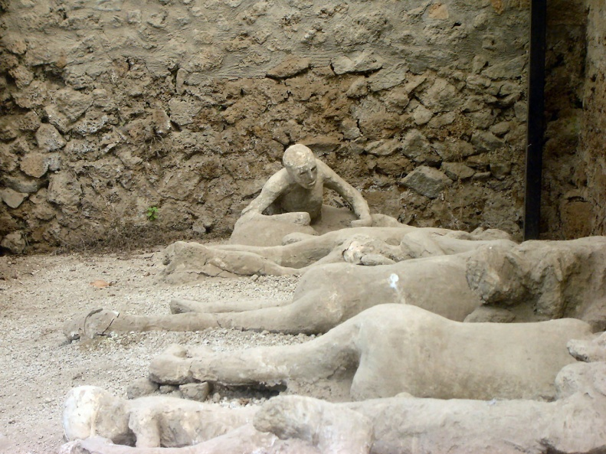
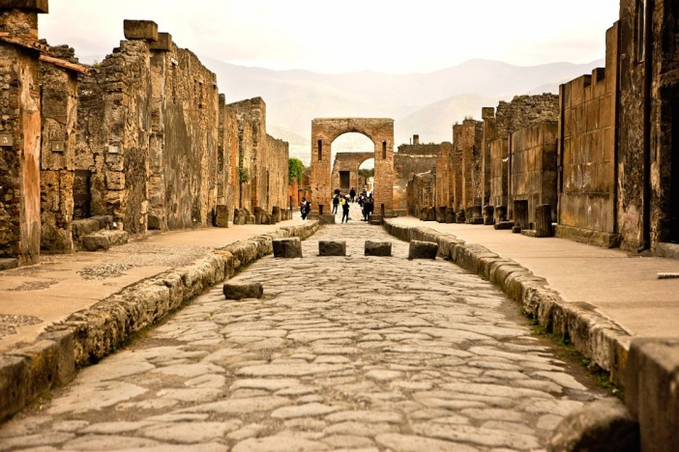
Jak to bylo v Pompejích
20.-26. srpna roku 79 n. l.
Nejdříve se třásla zem a nespokojená zvířata se začala chovat jinak. Někteří obyvatelé si toho všimli a z blízkosti sopky Vesuvu se odstěhovali.
Poté se Vesuv uklidnil a dal o sobě vědět až za 3 dny. Kdo využil tohoto posledního “varování“ mohl přežít.
V den výbuchu začala sopka “chrlit“ popel, pemzu a kamení. Tento materiál zasypal domy i ulice Pompejí. Pod tou tíhou některé střechy domů nevydržely a zasypaly tak obyvatele uvnitř nich.
Další den si zbývající obyvatelé mysleli, že pohroma skončila a začali se vracet do města a hledat svůj majetek a opravovat poničené domy. To byla ale chyba, protože ze sopky začaly téct pyroklastické proudy, které protekly celým městem za pouhou minutu. Všichni obyvatelé do posledního byli pravděpodobně v této půlminutě usmrceni. Většina umřela zničením měkkých tkání žárem.
http://www.antickysvet.cz/26078n-vybuch-vesuvu-a-zkaza-pompeji-79-n.l.
http://www.dotyk.cz/galerie/galerie-historicke-objevy.html?mm=7239206

Slide 10
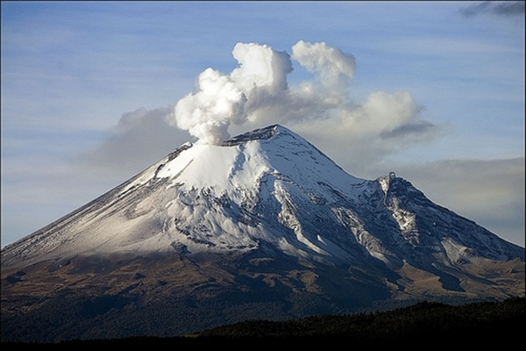
Mohou být sopky užitečné?
Produkty sopečné činnosti jsou bohaté na minerální látky vhodné pro výživu rostlin
Vytvářejí úrodné zemědělsky dobře využitelné půdy
Například:
ostrov Lanzarotte – vinná réva
Spodní svahy Etny na Sicílii
Na Jávě – obživa pro jednu z nejhustších populací na světě
http://www.etnamoving.com/en/etna.html

Slide 11
Otázky
Co je to bahnotok?
Jaký je rozdíl mezi lávou a magmatem?
Co je to pyroklastický proud?
Vyjmenujte druhy sopek a popište rozdíly mezi nimi.
Co je to magma?
Kde na Zemi se nejvíce vyskytují sopky?
Jaká je největší sopka Sluneční soustavy?
Jak poznáme, že se blíží výbuch?
Řekněte 2 klady a zápory sopečné činnosti.
Popište obrázek. (obr. str. 2)
Popište, co se stalo v Pompejích roku 79 n.l.
Jak jsou nám sopky užitečné?

Slide 12
Zdroje
Přírodopis 9 učebnice pro základní školy a víceletá gymnázia, Nakladatelství Fraus
Https://cs.wikipedia.org/wiki/Sopka
http://antika.avonet.cz/article.php?ID=154309
https://cs.wikipedia.org/wiki/Bahnotok
http://sopky.eu/pyroklasticky-oblak/
http://www.zemepis.eu/sopky.p49.html
http://geology.com/records/largest-volcano/
files.trida-3-a9.webnote.cz/200001366…/18.%20Sopky.ppt
http://fim2.uhk.cz/wikicr/web/index.php/home/11-pirodni-atraktivity/148-sopky-jako-atraktivita
Naše sešity ☺

